Slide 1
Bases de Dados
Módulo 10c:Exercícios de SQL com uso de união, interseção
Prof. André Bruno de Oliveira
16/04/24 09:58

Slide 2
Exercícios EXTRAS com uso de INNER JOIN para combinar dados de múltiplas tabelas, INTERSECT para encontrar a interseção de conjuntos de dados e UNION para combinar resultados de diferentes consultas.

Slide 3
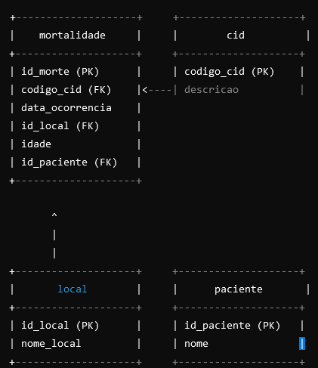
EXERCÍCIOS
  Vamos criar um cenário fictício com quatro tabelas relacionadas aos dados de mortalidade do DATASUS e resolver três exercícios SQL usando INNER JOIN, INTERSECT e UNION.
  Diagrama Relacional

Slide 4
EXERCÍCIOS
  Tabela 1 - mortalidade
  id_morte (int, PK) - Identificador da morte.
  codigo_cid (varchar, FK) - Código CID (Classificação Internacional de Doenças).
  data_ocorrencia (char) - Data da ocorrência da morte.
  id_local (int, FK) - Identificador do local onde ocorreu a morte.
  idade (int) - Idade da pessoa falecida.
  id_paciente (int, FK) - Identificador do paciente.

Slide 5
EXERCÍCIOS
  Tabela 2 - CID
    codigo_cid (varchar, PK) - Código CID.
    descricao (varchar) - Descrição da doença.
  Tabela 3 - local
    id_local (int, PK) - Identificador do local.
    nome_local (varchar) - Nome do local.
  Tabela 4 - paciente
    id_paciente (int, PK) - Identificador do paciente.
    nome (varchar) - Nome do paciente.

Slide 6
EXERCÍCIOS
  Exercícios 1 : Com base nas informações crie os esquemas das tabelas e suas restrições.
  Exercício 2: Faça as inserções dos dados nas tabelas.
  Exercício 3: Listar todas as mortes com a descrição da doença e o nome do local, além do nome do paciente.
  Exercício 4: Encontrar os códigos CID que aparecem em mortes registradas no Hospital A e no Hospital B.
  Exercício 5: Listar todas as mortes que ocorreram no Hospital A ou no Hospital B, incluindo a descrição da doença e o nome do paciente

Slide 7
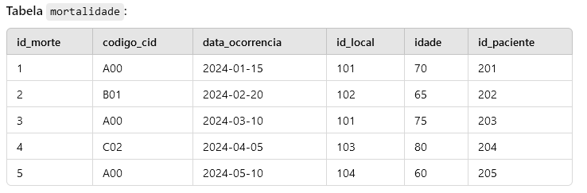
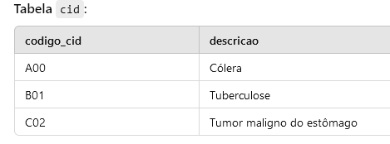
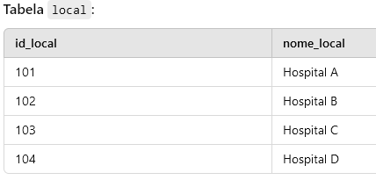
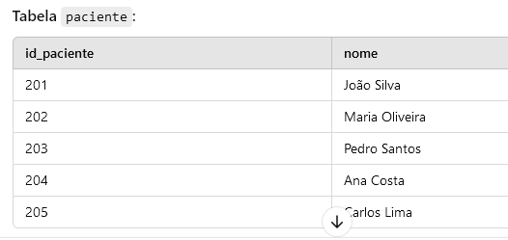
EXERCÍCIOS

Slide 8
EXERCÍCIOS
  Exercícios 1 : Com base nas informações crie os esquemas das tabelas e suas restrições.
create table mortalidade ( id_morte int, codigo_cid varchar(100),
data_ocorrencia char(8),id_local int, id_paciente int,
primary key (id_morte)
foreign key (codigo_cid) references cid (codigo_cid)
foreign key (id_local) references local (id_local)
foreign key (id_paciente) references paciente (id_paciente));
create table cid ( codigo_cid varchar(3), --Código CID.
descricao varchar(50),-- Descrição da doença
primary key (codigo_cid));
create table local (
id_local int, -- Identificador do local.
nome_local varchar(50), -- Nome do local.
primary key (id_local));
create table paciente (
id_paciente int, -- Identificador do paciente.
nome varchar(50), -- Nome do paciente.
primary key (id_paciente));

Slide 9
EXERCÍCIOS
  Exercício 2: Faça as inserções dos dados nas tabelas.
INSERT INTO local (id_local, nome_local) VALUES (101, 'Hospital A');
INSERT INTO local (id_local, nome_local) VALUES (102, 'Hospital B');
INSERT INTO local (id_local, nome_local) VALUES (103, 'Hospital C');
INSERT INTO cid (codigo_cid, descricao) VALUES ('A00', 'Cólera');
INSERT INTO cid (codigo_cid, descricao) VALUES ('B01', 'Tuberculose');
INSERT INTO cid (codigo_cid, descricao) VALUES ('C02', 'Tumor maligno do estômago');
INSERT INTO paciente (id_paciente, nome) VALUES (201, 'João Silva');
INSERT INTO paciente (id_paciente, nome) VALUES (202, 'Maria Oliveira');
INSERT INTO paciente (id_paciente, nome) VALUES (203, 'Pedro Santos');
INSERT INTO paciente (id_paciente, nome) VALUES (204, 'Ana Costa');
INSERT INTO mortalidade (id_morte, codigo_cid, data_ocorrencia, id_local, idade, id_paciente) VALUES (1, 'A00', '2024-01-15', 101, 70, 201),
(2, 'B01', '2024-02-20', 102, 65, 202),
(3, 'A00', '2024-03-10', 101, 75, 203),
(4, 'C02', '2024-04-05', 103, 80, 204);

Slide 10
EXERCÍCIOS
  Exercício 3: Listar todas as mortes com a descrição da doença e o nome do local, além do nome do paciente.
  SELECT m.id_morte, p.nome AS nome_paciente, c.descricao AS descricao_doenca, l.nome_local, m.data_ocorrencia, m.idade
  FROM mortalidade m
  INNER JOIN cid c ON m.codigo_cid = c.codigo_cid
  INNER JOIN local l ON m.id_local = l.id_local
  INNER JOIN paciente p ON m.id_paciente = p.id_paciente;

Slide 11
EXERCÍCIOS
  Exercício 4: Encontrar os códigos CID que aparecem em mortes registradas no Hospital A e no Hospital B.
  SELECT m.codigo_cid
  FROM mortalidade m
  INNER JOIN local l ON m.id_local = l.id_local
  WHERE l.nome_local = 'Hospital A'
  INTERSECT
  SELECT m.codigo_cid
  FROM mortalidade m
  INNER JOIN local l ON m.id_local = l.id_local
  WHERE l.nome_local = 'Hospital B';

Slide 12
EXERCÍCIOS
  Exercício 5: Listar todas as mortes que ocorreram no Hospital A ou no Hospital B, incluindo a descrição da doença, o nome do paciente, nome do local e data de ocorrência. Ponha 2 rótulos: nome_paciente e descricao_doença.
  SELECT m.id_morte, p.nome AS nome_paciente, c.descricao AS descricao_doenca, l.nome_local, m.data_ocorrencia, m.idade
  FROM mortalidade m
  INNER JOIN cid c ON m.codigo_cid = c.codigo_cid
  INNER JOIN local l ON m.id_local = l.id_local
  INNER JOIN paciente p ON m.id_paciente = p.id_paciente
  WHERE l.nome_local = 'Hospital A‘
  UNION
  SELECT m.id_morte, p.nome AS nome_paciente, c.descricao AS descricao_doenca, l.nome_local, m.data_ocorrencia, m.idade
  FROM mortalidade m INNER JOIN cid c ON m.codigo_cid = c.codigo_cid
  INNER JOIN local l ON m.id_local = l.id_local
  INNER JOIN paciente p ON m.id_paciente = p.id_paciente
  WHERE l.nome_local = 'Hospital B';

Slide 13
Obrigado

